Slide 1

Oskar Jalkevik VD
www.transkribering.nu/student

Slide 2
Gör bra intervjuer

Slide 3
Hur mycket ska jag ta med?
Finns inget rätt svar
Se till dina behov
Se till dina resurser
Rådgör med handledaren
Våra kunder vill oftast att vi tar bort utfyllnadsord, små jakanden och stakningar.

Slide 4
Styr ljuduppspelningen
Installera VLC player
Verktyg – inställningar - kortkommandon
Starta om VLC efteråt
Kör VLC i bakgrunden medan du skriver

Slide 5
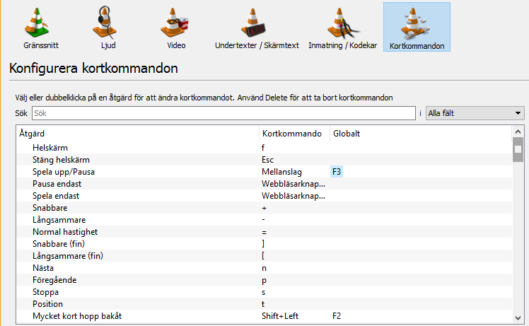
Verktyg – inställningar - kortkommandon

Slide 6
Skriv snabbare
Word:
Arkiv – Alternativ – Språkkontroll - Alternativ för autokorrigering
LibreOffice:
Verktyg – Autokorrigering – Alternativ för autokorrigering…
ex – exempelvis
mkt - mycket
sp – samhällsplanering kk – kommunen

Slide 7
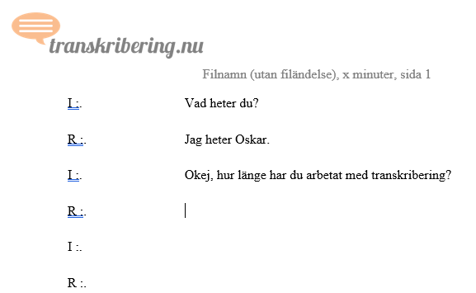
Skriv smidigt
Testa olika uppspelningshastigheter
Var noggrann från början och/eller gör en extra genomgång
Markera med tidskod där du är osäker
Använd en smart transkriberingsmall
Mall med luft
Mall som håller isär personer
Mall som sparar klick

Slide 8
Frågor på det? Maila info@transkribering.nu Besök www.transkribering.nu/student

